Slide 1
Inovatīva pieeja klimata pārmaiņu pielāgošanās pasākumu plānošanai
Lielupes sateces baseina piemērs Zemgales reģionā un Jelgavas pilsētā
Ingrīda Brēmere, Kristīna Veidemane
Baltijas Vides Forums
03.09.2025, Kalnciems

Slide 2
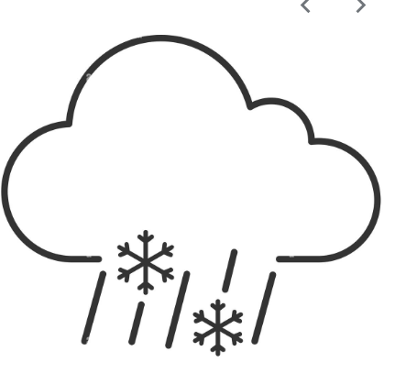
Klimata pārmaiņu risku modelis
Apdraudējuma
mainīgie faktori
Temperatūras paaugstināšanās
Intensīvu lietusgāžu palielināšanās
Jutīgums
Pielāgošanās spēju trūkums
Sniega, ledus kušana
Paaugstināts ūdenslīmenis upēs
Lielas monokultūru platības
Nepietiekama apdrošināšanas prakse
RADĪTĀS IETEKMES
Upju pali
Lietusgāžu izraisīti plūdi
Novecojusi, mazas kapacitātes lietusūdens savākšanas infrastruktūra
Nepietiekams agrīnās brīdināšanas sistēmas tvērums
Transporta darbības traucējumi
Bojājumi ēkām
Ielu un ceļu segumu bojājumi
Pakalpojumu (piem. elektroenerģijas) pārtraukumi
Iedzīvotāju evakuācija, piegādes
Kultūraugu zaudējumi
Lauksaimniecības zemes
Pakļauti ietekmei
Infrastruktūra
Aizsērējušas meliorācijas sistēmas
Nepietiekams dabā balstīto risinājumu pielietojums
Ēkas
Uzņēmējdarbības traucējumi
Slodze glābšanas/ sociālajiem dienestiem
Ciemati/iedzīvotāji applūstošajās teritorijās
Ēkas applūstošajās teritorijās
Nepietiekams būvniecības atļauju izsniegšanas regulējums
RISKI
IEVAINOJAMĪBA
Plūdu radīti zaudējumi lauksaimniecībai, infrastruktūrai, apdzīvotajām vietām un iedzīvotājiem

Slide 3
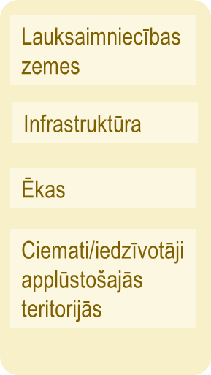
Kam plūdi nodara postījumus un kādus?
Plūdu riska kartes- attēlo plūdu iespējamās nelabvēlīgās sekas
Plūdu apdraudējuma (postījumu) teritoriju kartes - plūdu riskam pakļautās
teritorijas platības
lielas varbūtības plūdi – bieži plūdi, kas atkārtojas reizi 10 gados vai biežāk
vidējas varbūtības plūdi – plūdi, kas atkārtojas reizi 100 gados vai retāk
mazas varbūtības plūdi – ārkārtēji, ekstremāli plūdi, kas atkārtojas reizi 200 gados vai retāk
Indikatori | 10% plūdi | % no Zemgales PR
Iedzīvotāji | 15862 | 7,1
Ēkas (m²) | 324505 | 0,18
Ceļi (km) | 242.33 | 2,5
Aramzeme, ha | 7447,02 | 2,2
Applūstošā ter. km² | 298,04 | 2,8

Slide 4
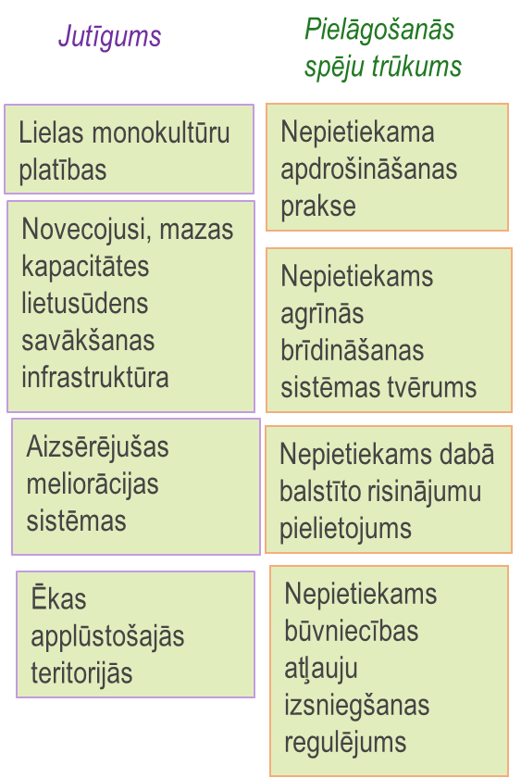
Kādas ir pašreizējās pielāgošanās spējas jeb to trūkumi?
Mērķis: atbalstīt Zemgales reģionu upju plūdu risku un spēcīgu lietusgāžu (pēkšņu plūdu) labākā pārvaldībā, galu galā samazinot applūdušo teritoriju biežumu un apmēru gan lauku (lauksaimniecības) zemēs, gan pilsētu apdzīvotās vietās.
Pasākumu apzināšana un atlase:
«mīkstie» jeb kapacitātes celšanas pasākumi visā Zemgales plānošanas reģionā
«cietie» jeb infrastruktūras pasākumi pilsētvidē lietusgāžu plūdu risku mazināšanā un lauku teritorijās upju palu/lietavu plūdu risku mazināšanā

Slide 5
Kapacitātes celšana
Identificētie pasākumi
Pilsētvides pasākumi
Vaļējo grāvju un caurteku funkcionalitātes nodrošināšana pilsētvidē
Lietus ūdens kanalizācijas sistēmu un sūknētavu kapacitātes palielināšana
Dabā balstīto risinājumu (mitrāji, lietus dārzi, ievalkas, infiltrācija u.c.) piemērošana
Ūdens caurlaidīgu ielas segumu izmantošana
Plūdu agrīnās brīdināšanas sistēmas optimizācija
Iedzīvotāju apziņas paaugstināšana par rīcību plūdu gadījumā (t.sk. ziņošana par postījumiem)
Atbildīgo institūciju rīcību efektivitātes uzlabošana plūdu riska gadījumos
Ierobežojumu noteikšana būvniecībai applūstošajās teritorijās
Plūdu riska fonda izveidošana lauksaimniekiem
Lauku vides pasākumi
Meliorācijas sistēmu funkcionalitātes uzlabošana
Dabā balstītie risinājumi (zaļā infrastruktūra) ūdens aizturei
Upju gultnes tīrīšana, lai nodrošinātu ūdens caurteci

Slide 6
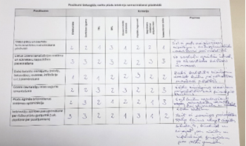
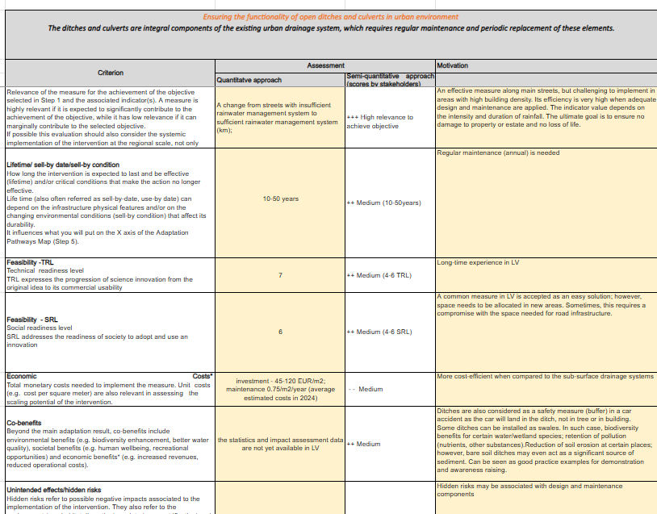
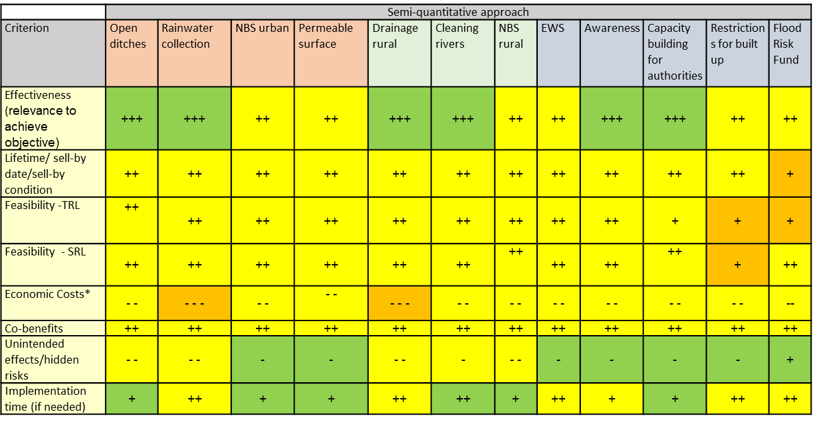
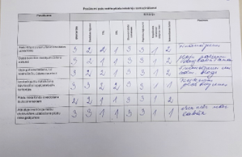
Pielāgošanās iespējas: novērtēšana pēc vienotiem kritērijiem
Individuāli iesaistīto pušu vērtējumi
Literatūras avoti un ekspertu zināšanas
Vidējās vērtības
Vērtēšanā iesaistītās ieinteresētās puses: vietējās pašvaldības, Zemgales plānošanas reģions, Zemgales Enerģētikas aģentūra, NVO, Klimata un enerģētikas ministrija, Latvijas dzīvības zinātņu un tehnoloģiju universitāte, Jelgavas Digitālais centrs

Slide 7
Pasākumu efektu modelēšana un novērtēšana
The Risk Emerging Problems Inference Engine (REPIE) – rīks, kas sniedz gan ar klimata pārmaiņām, gan sistēmas ievainojamību saistīto risku novērtējumu un kvantitatīvu noteikšanu (sadarbība ar projekta partneri NTUA, Grieķija).
Ievainojamības riski: iedzīvotāji, ceļi, ēkas, lauksaimniecības zemes
Vērtēšanas kritēriji
  Efektivitāte
  Gatavības līmenis
  Izmaksu līmenis
Pasākumu ieviešanas secība
Pasākumu darbības laiks 2065
Dažādu pasākumu kombinācijas: 37 alternatīvas

Slide 8
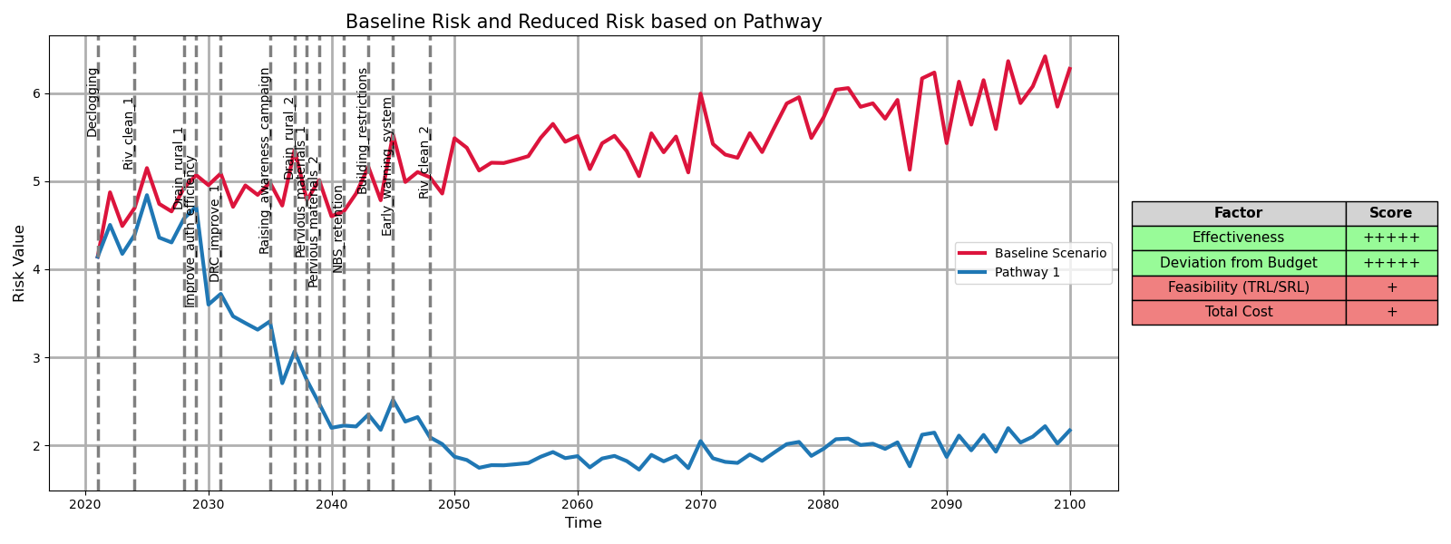
Modelēšanas rezultāti (SSP5 klimata scenārijs)
Bāzes scenārijs
Dārgākais, tiek ieviesti visi 11 pasākumi, zemāka gatavība
Lētākais, jo tiek ieviesti 5 no 11 pasākumiem, augsta gatavība

Slide 9
Alternatīvu pielāgošanās ceļu salīdzinājums (SSP5 klimata scenārijs)
1. alternatīva: «Efektīvākais» - tam ir augstākais efektivitātes vērtēšanas kritērija rezultāts, paredzēts ieviest praktiski visus pasākumus (izņemot DBR pilsētvidē), dažus pasākumus nepieciešams atkārtoti ieviest
2. alternatīva «Izpildāmākais» – tam ir augstākais gatavības līmeņa vērtēšanas kritērija rezultāts, balstoties uz Tehnoloģiskā gatavības līmeņa (TRL) un Sociālā gatavības līmeņa (SRL) vērtībām
3. alternatīva «Optimālais» - izvēlēts balstoties uz efektivitāti un kopējām izmaksām (lūzuma punkts attiecas uz efektivitātes strauju samazināšanos attiecībā pret kopējām izmaksām)
4. alternatīva «Vidēja efektivitāte» - attiecas uz vidējo efektivitātes vērtēšanas kritērija rezultātu no 37 pasākumu kombinācijām
5. alternatīva «Vidējas kopējās izmaksas» - attiecas uz vidējām izmaksām no 37 pasākumu kombinācijām

Slide 10
Pasākumu kombinācijas
Pielāgošanās pasākums | 1. “Efektīvākais” | 2. “Izpildāmākais” | 3. “Optimālais” | 4. “Vidēja efektivitāte” | 5. “Vidējas kopējās izmaksas”
Vaļējie grāvji un caurtekas (pilsētvidē) | 2021 | 2028 | 2025 | 2025 | 2021
Upju tīrīšana (1) (lauku vide) | 2024
Meliorācijas sistēmas (1) (lauku vidē) | 2028 | 2022 | 2021 | 2022 | 2022
Atbildīgo institūciju efektivitāte (kapacitāte) | 2029 | 2024 | 2030 |  | 2027
Lietus ūdens savākšanas sistēmas (pilsētvidē) | 2031 | 2030
Iedzīvotāju apziņas paaugstināšana (kapacitāte) | 2035 | 2031 | 2024 | 2029 | 2030
Meliorācijas sistēmas (2) (lauku vidē) | 2037 | 2050 | 2023 | 2044
Ūdens caurlaidīgi segumi (1) pilsētvidē | 2038 | 2027
Ūdens caurlaidīgi segumi (2) pilsētvidē | 2039
Dabā balstīti risinājumi (lauku vidē) | 2041 | 2023
Ierobežojumi būvniecībai (kapacitāte) | 2043 | 2026 |  | 2030
Plūdu agrīnā sistēma (kapacitāte) | 2045 | 2037
Upju tīrīšana (2) (lauku vide) | 2048
Dabā balstīti risinājumi (pilsētvidē) |  | 2044 |  |  | 2029

Slide 11
Pasākumu novērtējums
Kritērijs | 1. “Efektīvākais” | 2. “Izpildāmākais” | 3. “Optimālais” | 4. “Vidēja efektivitāte” | 5. “Vidējas kopējās izmaksas”
Efektivitāte | +++++ | +++++ | ++++ | +++ | ++++
Gatavība (TRL/SRL) | +++++ | +++++ | +++++ | ++++ | +++++
Kopējās izmaksas | ----- | ----- | ---- | --- | ---

Slide 12
Riska samazināšanas potenciāls (SSP5 klimata scenārijs)
Gads | 0. Bāzes scenārijs (modelētais risks) | Riska samazināšanas efektivitāte no bāzes scenārija
 |  | 1. “Efektīvākais” | 2. “Izpildāmākais” | 3. “Optimālais” | 4. “Vidēja efektivitāte” | 5. “Vidējas kopējās izmaksas”
2030 | 4.95 | 1.35 | 1.46 | 1.79 | 1.28 | 1.35
2035 | 4.98 | 1.57 | 2.35 | 2.19 | 1.32 | 1.90
2040 | 4.60 | 2.40 | 2.17 | 2.03 | 1.14 | 1.72
2045 | 5.53 | 3.02 | 2.96 | 2.36 | 1.35 | 1.96
2050 | 5.49 | 3.62 | 2.94 | 2.25 | 1.74 | 1.85
2075 | 5.33 | 3.51 | 3.24 | 1.96 | 1.63 | 1.63

Slide 13
Pielāgošanās pasākumu izmaiņu ietekme
Pasākums | Pasākumu veicinātās pārmaiņas
 | Ekonomiskās | Tehnoloģiskās | Sociālās | Institucionālās | Uzvedības | Vides
Plūdu agrīnās brīdināšanas sistēma |  | X |  | X
Klimata pārmaiņu pielāgošanās plāns |  | X |  | X |  | X
Vaļējo grāvju un caurteku darbības nodrošināšana pilsētvidē |  |  |  |  | X | X
Lietus ūdens kanalizācijas sistēmu un sūknētavu kapacitātes palielināšana |  | X
Dabā balstīto risinājumu (mitrāji, lietus dārzi, u.c.) piemērošana |  | X |  |  |  | X
Ūdens caurlaidīgu ielas segumu izmantošana |  | X |  |  |  | X
Meliorācijas sistēmu funkcionalitātes uzlabošana lauku vidē | X | X
Dabā balstītie risinājumi (zaļā infrastruktūra) ūdens aizturei |  | X |  |  |  | X
Upju gultnes tīrīšana, lai nodrošinātu ūdens caurteci |  |  |  |  |  | X
Ierobežojumu noteikšana būvniecībai applūstošajās teritorijās |  |  | X | X
Iedzīvotāju apziņas paaugstināšana par rīcību plūdu gadījumā |  |  | X |  | X
Atbildīgo institūciju rīcību efektivitātes uzlabošana plūdu riska gadījumos |  |  |  | X
Plūdu agrīnās brīdināšanas sistēmas optimizācija |  |  |  | X | X
Ja pielāgošanās ceļa alternatīvas tiek ieviestas, Reģions paaugstinātu savu pielāgošanās kapacitāti un samazinātu plūdu apdraudējumu un ietekmju riskus. Pielāgošanās pasākumu ieviešanai ir ietekme uz dažādiem sektoriem.

Slide 14
Zemgales reģiona pielāgošanās klimata pārmaiņām inovāciju apkopojums

Slide 15

Kristīna Veidemane
Baltijas vides Forums
Kristina.veidemane@bef.lv

